Slide 1

GESTIÓN DE PROCESOS, SIMULACIÓN Y MEJORA CONTINUA
SESIÓN 02
CONCEPTUALIZAR LOS TIPOS DE PROCESOS: ESTRATÉGICOS, OPERATIVOS Y DE SOPORTE
¿Qué es un proceso?
Valor agregado
Sistemas, procesos, actividad y tareas
Tipos de procesos por área funcional
El modelo “Proveedor – Cliente Interno”

Slide 2
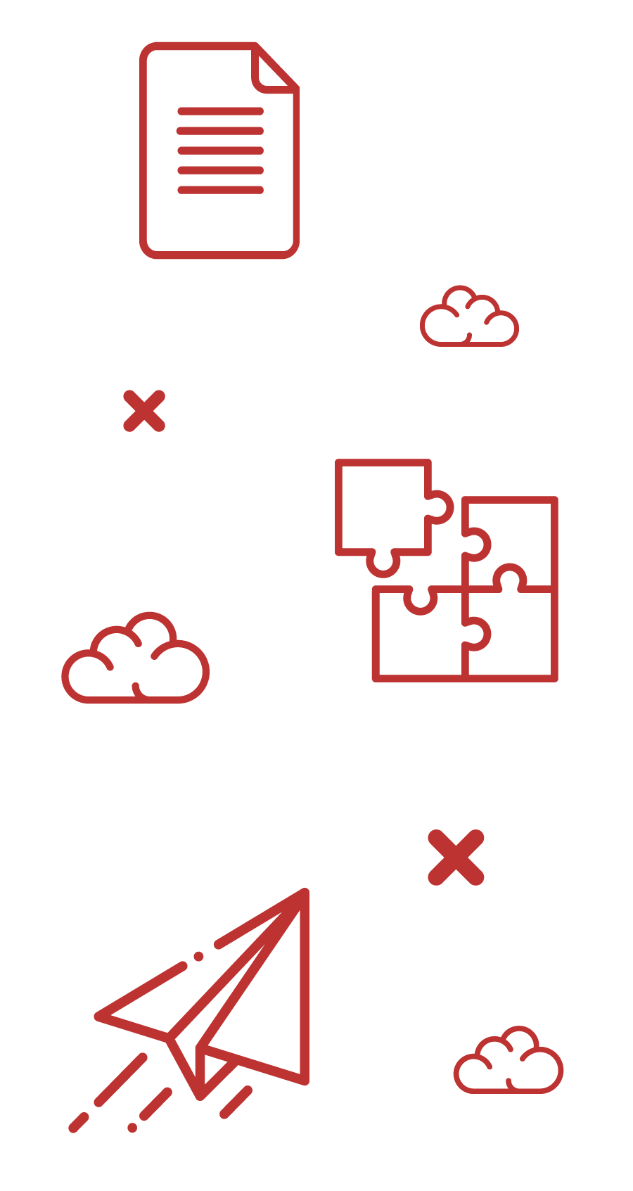
INTRODUCCIÓN
DE LA SESIÓN

Slide 3
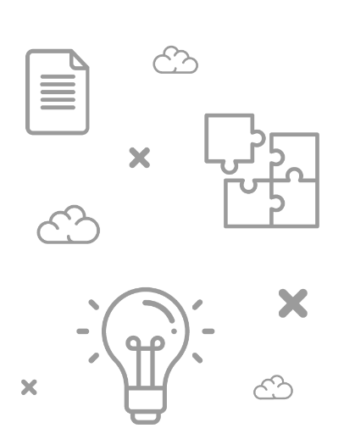
+ INTRODUCCIÓN
Comprender el significado de proceso dentro del ámbito empresarial
Analizar los sistemas, procesos, actividades y tareas dentro de las organizaciones.
Aplicar el modelo “Proveedor – Cliente Interno”

Slide 4
¿QUÉ ES UN PROCESO?

Slide 5
+ ¿QUÉ ES UN PROCESO?
Conjunto de actividades mutuamente relacionadas y que interactúan entre sí, las cuales transforman elementos de entrada en resultados (salidas).
ISO 9000:2015
Notes:
Las actividades que se ejecutan como parte de un proceso requieren la asignación de recursos como personas y materiales (a esto se le conoce como entradas).

Slide 6
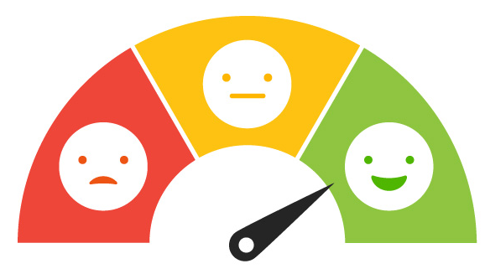
+ ¿QUÉ ES UN PROCESO?
Secuencia (ordenada) de actividades cuyo producto o servicio (salidas) tiene valor para su usuario o cliente.
De forma más sencilla:
“Secuencia de actividades que tiene un producto o servicio”
Notes:
Las entradas y salidas pueden ser tangibles (por ejemplo, materiales, componentes o equipos) o intangibles (por ejemplo, datos, información o conocimiento).

Slide 7
+ ¿QUÉ ES UN PROCESO?
PRODUCTIVIDAD
Recursos
Indicadores
Resultados
Proceso
-Act 1
-Act 2
-Act 3…
Proveedor
Entradas
Salidas
Cliente
Insumos
Recursos
Productos /
Servicios
VALOR AGREGADO
Causa
Efecto
Notes:
Bien ahora veamos estos conceptos en un gráfico, en la parte central tenemos al proceso que ya sabemos que es un conjunto de actividades… actividades que se ejecutan con la finalidad de producir resultados……
La productividad y el valor agregado pueden tener un impacto significativo en los procesos de una empresa. La productividad se refiere a la eficiencia con la que una empresa utiliza sus recursos para producir bienes o servicios. Es decir, un aumento en la productividad puede permitir a una empresa producir más con los mismos recursos, lo que puede mejorar su rentabilidad y competitividad.
El valor agregado se refiere al valor que una empresa agrega a sus productos o servicios a través de sus procesos. Esto puede incluir mejoras en la calidad, características adicionales, mejor servicio al cliente, entre otros. Al agregar valor a los productos o servicios, una empresa puede diferenciarse de sus competidores y mejorar su posición en el mercado.
En resumen: La mejora de la productividad y el valor agregado puede tener un impacto positivo en los procesos de una empresa al permitirle operar de manera más eficiente y ofrecer productos o servicios de mayor calidad. Esto puede mejorar la satisfacción del cliente y aumentar la lealtad, lo que tiene un impacto positivo en el crecimiento y la rentabilidad de la empresa.
La causa y el efecto es una relación entre eventos o acciones donde un evento, la causa, conduce a otro evento, el efecto. En otras palabras, cada acción o evento tiene una consecuencia o resultado, y estos resultados no son aleatorios, sino que están determinados por los factores que los precedieron.
En los procesos de una empresa u organización, esto puede tener un impacto significativo en la eficiencia y eficacia de las operaciones. Por ejemplo, si un proceso se lleva a cabo de manera incorrecta o ineficiente (la causa), esto puede tener un efecto negativo en la calidad del producto o servicio resultante (el efecto). Por otro lado, si se implementan mejoras en un proceso (la causa), esto puede tener un efecto positivo en la calidad y eficiencia del producto o servicio resultante (el efecto).

Slide 8
¿QUÉ ES UN PROCESO EMPRESARIAL?

Slide 9
+ ¿QUÉ ES UN PROCESO?
PROCESO EMPRESARIAL
Es el movimiento eficiente de recursos financieros, técnicos y humanos que en conjunto dan funcionamiento a una organización con estructura de empresa.
Notes:
En Resumen, Es un conjunto de actividades interrelacionadas que terminan con la entrega de un servicio o producto a un cliente. En otras palabras, un proceso empresarial es la ejecución de un determinado número de acciones, siguiendo un cierto orden, que hacen uso de diversos recursos de una organización para alcanzar un objetivo.

Slide 10
VALOR AGREGADO

Slide 11

+ VALOR AGREGADO
El valor agregado es aquella cualidad adicional que se añade a un producto sea bien o servicio, durante el proceso productivo y que es apreciada y valorada por el cliente.

Slide 12
EJEMPLO: PROCESO POST-VENTA
PRODUCTIVIDAD
Recursos
Indicadores
Resultados
Proceso
-Act 1
-Act 2
-Act 3…
Proveedor
Entradas
Salidas
Cliente
Insumos
Recursos
Productos /
Servicios
VALOR AGREGADO
5
4
1
Supplier
Input
Process
3
2
Customer
Output
Sistema CRM
Sistema de Gestión de pedidos.
Cliente
Área de Post-venta o TI
Información del cliente.
Información del producto.
Retroalimentación del cliente
Personal de atención al cliente o soporte técnico.
Seguimiento de productos y servicios vendidos.
Mantenimiento, reparación o cambio de productos.
Resolución de dudas o problemas.
Programas de puntos y fidelización.
Resolución de problemas del cliente
Fidelización del cliente
Satisfacción del cliente.
Cliente (individuo o empresa) que ha comprado un producto o servicio.
Notes:
Valor Agregado: Un ejemplo de valor agregado en este proceso podría ser la rapidez y eficacia con la que se resuelven los problemas de los clientes, lo que aumenta su satisfacción, fidelidad y confianza en la empresa.
Indicador de Productividad: Un ejemplo de indicador de productividad podría ser el número de problemas resueltos por el equipo de soporte al cliente en un día, o la cantidad de clientes que participan en los programas.

Slide 13
SISTEMAS, PROCESOS, ACTIVIDAD Y TAREAS

Slide 14
+ SISTEMAS, PROCESOS, ACTIVIDAD Y TAREAS
¿QUÉ ES UN SISTEMA?
SISTEMAS
PROCESOS
ACTIVIDADES
TAREAS
SISTEMA: “Conjunto de procesos que tienen por finalidad la consecución de un objetivo”.
Notes:
Un sistema se puede definir como un conjunto de procesos que interactúan y se relacionan para alcanzar objetivos definidos. Los sistemas son conjuntos de procesos, personas y tecnologías que se unen para asegurar que se proporcionen los bienes o servicios a los clientes con la calidad requerida. Por ejemplo, un Sistema de Gestión de Calidad (SGC) es un sistema que incluye una serie de procesos diseñados para mejorar continuamente la calidad de los productos o servicios de una empresa.
¿Una empresa será un sistema? Sí porque incluye también un conjunto de procesos como: Lo procesos estratégicos, operativos (o claves) y de soporte.

Slide 15
+ SISTEMAS, PROCESOS, ACTIVIDAD Y TAREAS
¿QUÉ ES UN MACRO PROCESO y SUB PROCESO?
SISTEMAS
PROCESOS
(Macro procesos y Sub Procesos)
ACTIVIDADES
TAREAS
ISO 9000: “Conjunto de actividades mutuamente relacionadas o que interactúan, las cuales transforman elementos de entrada en resultados” “Secuencia (ordenada) de actividades (repetitivas) cuyo producto tiene un valor intrínseco para su usuario o cliente.
Notes:
Un macroproceso agrupa varios procesos que comparten un objetivo común. Por ejemplo, en una empresa de construcción, los procesos relacionados con el área de TI serían macroprocesos de soporte. En otras palabras, los macroprocesos se pueden definir como un conjunto de procesos y actividades que interconectados son esenciales para alcanzar los objetivos estratégicos de una empresa.
En resumen, Un sistema es un concepto más amplio que puede incluir varios macroprocesos, mientras que un macroproceso es un conjunto específico de procesos relacionados que trabajan juntos para lograr un objetivo común dentro de un sistema.
Un subproceso es un proceso por sí mismo que forma parte de un proceso más grande. Está estructurado en actividades y tareas que deben seguir un orden específico. Por ejemplo, en el proceso de producción de una fábrica de ropa, un subproceso podría ser el corte de tela.
Cabe resaltar que un sistema puede incluir varios macroprocesos, cada uno de los cuales puede tener varios procesos.

Slide 16
+ SISTEMAS, PROCESOS, ACTIVIDAD Y TAREAS
¿QUÉ ES UNA ACTIVIDAD?
SISTEMAS
PROCESOS
ACTIVIDADES
TAREAS
ACTIVIDAD: “Conjunto de tareas necesarias para la obtención de un resultado”
Notes:
Las actividades son las tareas significativas (pasos o acciones) que se llevan a cabo dentro de un proceso, y se organizan en una secuencia lógica para lograr el objetivo del proceso. Las actividades pueden estar compuestas de tareas individuales, o un conjunto de pasos para completar un resultado específico.
En resumen, aunque una actividad y un subproceso pueden involucrar un conjunto de tareas, no son lo mismo. Un subproceso es un proceso más pequeño que forma parte de un proceso más grande y puede incluir varias actividades. Por otro lado, una actividad es una tarea significativa dentro de un proceso o subproceso.

Slide 17
+ SISTEMAS, PROCESOS, ACTIVIDAD Y TAREAS
¿QUÉ ES UNA TAREA?
SISTEMAS
PROCESOS
ACTIVIDADES
TAREAS
TAREA: “Unidad básica de acciones que conforman una actividad”
Notes:
Las tareas son las acciones específicas que deben llevarse a cabo para completar una actividad. Son la unidad más pequeña de trabajo dentro de una actividad y se planifican y llevan a cabo para completar una actividad dentro de un proceso en una secuencia definida para garantizar la eficacia y la eficiencia de la producción.
En resumen, aunque una actividad puede incluir varias tareas, no son lo mismo. Una tarea es una acción específica dentro de una actividad, mientras que una actividad es un conjunto de tareas que se llevan a cabo para lograr un objetivo dentro de un proceso.

Slide 18
+ SISTEMAS, PROCESOS, ACTIVIDAD Y TAREAS
EJEMPLO:
Sistema de Gestión de Calidad
Proceso de Control de Calidad
Proceso de Mejora continua
Actividad de Inspección
Actividad de Pruebas
Actividad de Identificación de Áreas de Mejora
Actividad de Implementación de Mejoras
Tarea de Revisión de Productos
Tarea de Registro de Defectos
Tarea de Diseño de Pruebas
Tarea de Ejecución de Pruebas
Tarea de Recopilación de Datos de Calidad
Tarea de Análisis de Datos de Calidad
Tarea de Desarrollo de Planes de Mejora
Tarea de Ejecución de Planes de Mejora
Tarea de Evaluación del Impacto de las Mejoras

Slide 19
+ SISTEMAS, PROCESOS, ACTIVIDAD Y TAREAS
EJEMPLO:
Sistema de Customer Relationship Management (CRM)
Proceso de Gestión de Relaciones con el Cliente
Proceso de Automatización de Marketing
Actividad de Seguimiento de Clientes
Actividad de Gestión de Ventas
Actividad de Segmentación de Clientes
Actividad de Creación de Campañas de Marketing
Tarea de Registro de Interacciones
Tarea de Análisis de Interacciones
Tarea de Generación de Leads
Tarea de Seguimiento de Leads
Tarea de Recopilación de Datos de Clientes
Tarea de Diseño de Campañas de Marketing
Tarea de Análisis de Datos de Clientes
Tarea de Configuración de Campañas de Marketing en el CRM

Slide 20
NIVELES DE PROCESOS

Slide 21
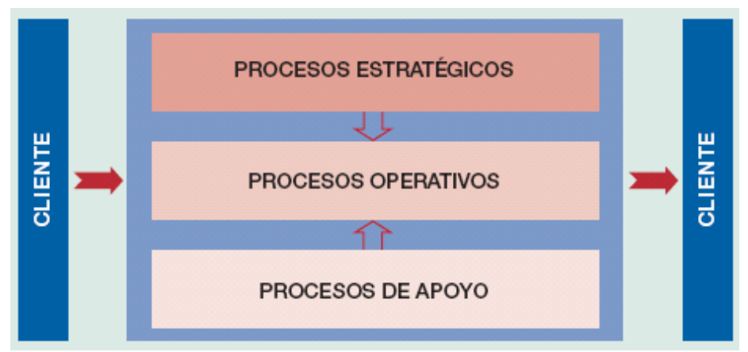
+ SISTEMAS, PROCESOS, ACTIVIDAD Y TAREAS
NIVELES DE PROCESOS
SISTEMAS
PROCESOS
ACTIVIDADES
TAREAS
PROCESOS ESTRATÉGICOS:
Proceso de “Planificación, comunicación, implantación, seguimiento y revisión de la estrategia”.
Proceso de “Determinación, difusión, seguimiento y revisión de objetivos”.
Proceso de “Creación de alianzas estratégicas con otras empresas”
Proceso de “Análisis de mercado”
Proceso de “Innovación, desarrollo y mejora continua”
Proceso de “Gestión de cambio”
Notes:
Si bien la norma ISO 9001:2015 se enfoca en la gestión de procesos y no establece niveles específicos de procesos, algunas organizaciones pueden optar por clasificar sus procesos en diferentes niveles para facilitar su gestión. Una forma común de hacerlo es dividirlos en procesos estratégicos o de gestión, operativos y de apoyo:
Los procesos estratégicos o de gestión son aquellos que se relacionan con la planificación y dirección de la organización; es decir, son los que permiten definir y desplegar las estrategias y objetivos de la organización. Si bien los procesos que permiten definir la estrategia son genéricos y comunes a la mayor parte de negocios, los procesos que permiten desplegar la estrategia son muy diversos, dependiendo precisamente de la estrategia adoptada por la empresa. Cabe resaltar que los procesos estratégicos intervienen en la visión de la organización.
Por ejemplo, en una empresa de consultoría enfocada en ser reconocida en el mercado por la elevada capacitación de sus consultores, los procesos de formación y gestión del conocimiento deberían ser considerados estratégicos.

Slide 22
+ SISTEMAS, PROCESOS, ACTIVIDAD Y TAREAS
NIVELES DE PROCESOS
PROCESOS OPERATIVOS:
Proceso de “Gestión y comunicación con el cliente”
Proceso de “Producción – Realización del producto o servicio”
Proceso de “Comercial”
Proceso de “Atención y servicio al cliente”
Proceso de “Post-venta”
Notes:
Los procesos operativos son aquellos que están directamente relacionados con la realización del producto o servicio. Es decir, son aquellos que añaden valor al cliente o inciden directamente en su satisfacción o insatisfacción.
También pueden considerarse procesos clave aquellos que, aunque no añadan valor al cliente, consumen muchos recursos. Por ejemplo, en una empresa de transporte de pasajeros por avión, el mantenimiento de las aeronaves e instalaciones es clave por sus implicaciones en la seguridad, el confort para los pasajeros, la productividad y la rentabilidad para la empresa. El mismo proceso de mantenimiento puede ser considerado como proceso de apoyo en otros sectores en los que no tiene tanta relevancia.
Del mismo modo, el proceso de compras puede ser considerado clave en empresas dedicadas a la distribución comercial, por su influencia en los resultados económicos y los plazos de servicio, mientras que el proceso de compras puede ser considerado proceso de apoyo en una empresa servicios.
Los procesos clave intervienen en la misión, pero no necesariamente en la visión de la organización.

Slide 23
+ SISTEMAS, PROCESOS, ACTIVIDAD Y TAREAS
NIVELES DE PROCESOS
PROCESOS DE APOYO:
Proceso de “Gestión de recursos humanos”.
Proceso de “Formación y capacitación de personal”
Proceso de “Mantenimiento”.
Proceso de “Gestión jurídica”.
Proceso de “Soporte de TI”
Proceso de “Gestión Financiera y Contable”
Notes:
Los procesos de apoyo son aquellos que brindan soporte a los procesos estratégicos y operativos. En este nivel se encuadran los procesos necesarios para el control y la mejora del sistema de gestión, que no puedan considerarse estratégicos ni clave.
Estos procesos no intervienen en la visión ni en la misión de la organización.

Slide 24
+ SISTEMAS, PROCESOS, ACTIVIDAD Y TAREAS
PROCESOS ESTRATÉGICOS
Planificación Estratégica
Creación de Alianzas estratégicas
Análisis de Mercado
I+D
PROCESOS OPERATIVOS
Proceso Comercial
Proceso de Producción
Proceso de Atención al cliente
Proceso Postventa
PROCESOS DE APOYO
Gestión de RRHH
Mantenimiento
Gestión Contable
Gestión Jurídica

Slide 25
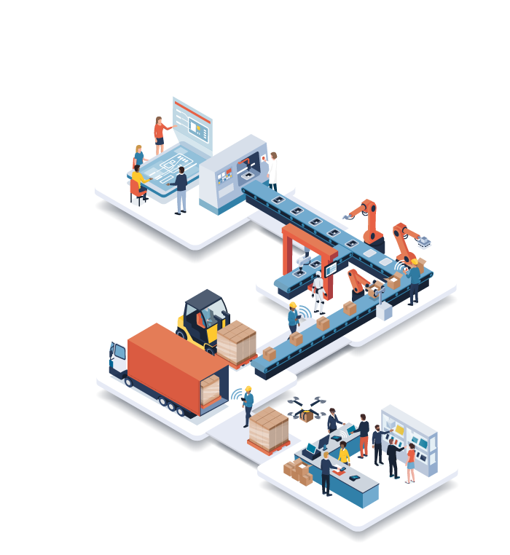
+ SISTEMAS, PROCESOS, ACTIVIDAD Y TAREAS
CONCEPTOS ADICIONALES…
Las actividades agregan valor a los insumos. No todas igualmente.
Todo proceso tiene fronteras: entrada – proceso – salida.
La productividad del proceso es la relación de los productos obtenidos con relación a los insumos usados.
Existe un tiempo del ciclo de transformación entre la entrada y salida.
El proceso sigue una secuencia lógica de las actividades (diagrama de flujo).
Notes:
Las actividades son las tareas significativas que se llevan a cabo para transformar los insumos (inputs) en salidas (outputs) que agregan valor al producto, servicio o resultado.
El valor agregado se refiere a la mejora o enriquecimiento de los insumos de tal manera que aumenten su valor desde la perspectiva del cliente.
Sin embargo, no todas las actividades agregan valor por igual. Algunas actividades pueden agregar más valor que otras, y algunas pueden no agregar valor en absoluto. Estas últimas a menudo se consideran “desperdicio” en la filosofía Lean y se buscan formas de minimizarlas o eliminarlas.
Ejemplo:
Actividad de Valor: La costura de las piezas de tela para formar una prenda de vestir.
Actividad sin Valor: El transporte de las piezas de tela desde el almacén hasta la línea de producción.

Slide 26
+ SISTEMAS, PROCESOS, ACTIVIDAD Y TAREAS
Todo proceso produce un producto o servicio o resultado.
Todo proceso tiene proveedores y clientes, que pueden ser internos y/o externos.
Todo proceso debe ser medido y comparado.
Todo proceso se planea y luego se diseña, se busca mejorarlo continuamente y cada cierto tiempo se rediseña de acuerdo con el ciclo de vida del proceso o según los resultados y productividad obtenidos.

Slide 27
TIPOS DE PROCESOS POR ÁREA FUNCIONAL

Slide 28
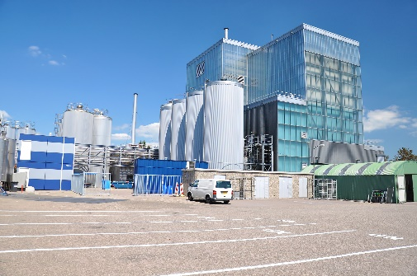
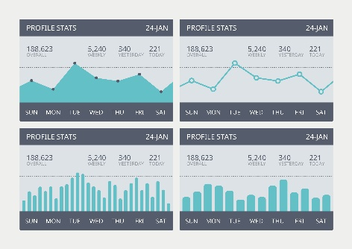
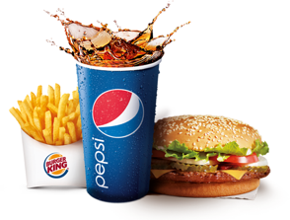

+ TIPOS DE PROCESOS POR ÁREA FUNCIONAL
ALTA DIRECCIÓN:
Planificación estratégica
Evaluación de alianzas estratégicas
Evaluación de proyectos
Evaluación de indicadores de gestión
Financiamiento de largo plazo
Amenazas
Fortaleza
Debilidades
ESTRATEGIA
Metas
Objetivos
Oportunidades
Notes:
Las áreas funcionales de una empresa son conjuntos de actividades y procesos relacionados que permiten dividir de mejor manera el trabajo, promoviendo una mayor eficiencia y el logro de los objetivos organizacionales.

Slide 29






+ TIPOS DE PROCESOS POR ÁREA FUNCIONAL
ADMINISTRATIVOS Y CONTABLES
Fidelización de proveedores
Gestión de compras
Pagos
Elaboración de EEFF
Cálculo de impuestos
Seguimiento de la liquidez y solvencia de la empresa

Slide 30

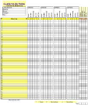

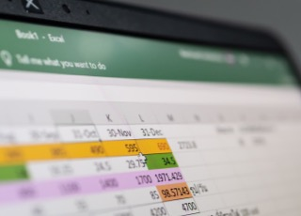

+ TIPOS DE PROCESOS POR ÁREA FUNCIONAL
CAPITAL HUMANO
Capacitación
Evaluación de desempeño
Control de asistencia
Control de vacaciones
Elaboración de planillas
Elaboración y actualización del perfiles de puestos

Slide 31


+ TIPOS DE PROCESOS POR ÁREA FUNCIONAL
INFORMÁTICOS O DE TI
Actualización de software y licencias
Creación de usuarios
Mantenimiento de equipos informáticos
Backup de información

Slide 32



+ TIPOS DE PROCESOS POR ÁREA FUNCIONAL
OPERACIONES - PRODUCCIÓN
Seguimiento y monitoreo de disminución de mermas
Monitoreo del stock de inventarios
Abastecimiento de insumos y materiales
Producción
Distribución
Mantenimiento
Control de calidad

Slide 33


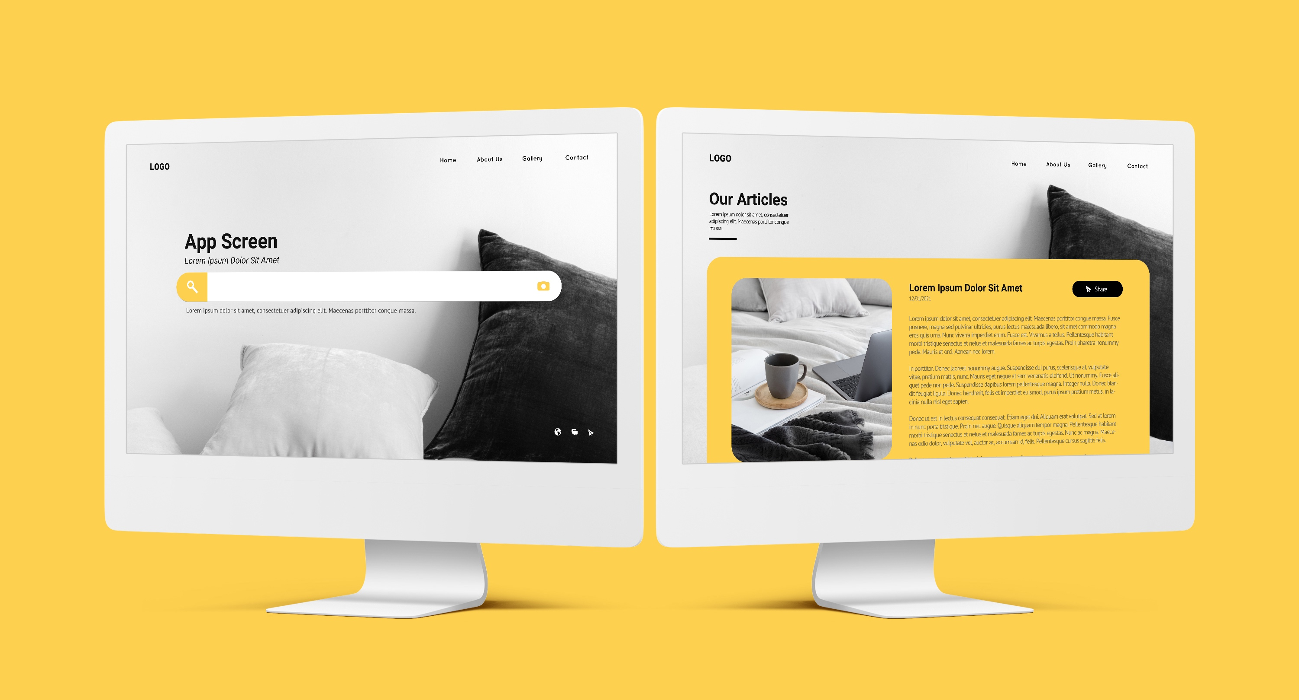
+ TIPOS DE PROCESOS POR ÁREA FUNCIONAL
MARKETING - COMERCIAL
Pruebas y test de nuevos productos
Tracking de campaña de promoción
Atención al cliente
Proceso de subscripción de clientes actuales
Actualización de página web
Actualización de base de datos de clientes
Seguimiento de la fidelización de los clientes

Slide 34
+ TIPOS DE PROCESOS POR ÁREA FUNCIONAL
Gestión por Procesos
Debe enfocarse en el cliente
Identificar los procesos que proporcionan ventaja competitiva para mejorar continuamente su rendimiento.
Medir su actuación (calidad, costo y plazo) y ponerla en relación con el valor añadido percibido por el cliente.
Identificar las necesidades del cliente y orientar a la organización hacia su satisfacción.
Asignar responsabilidades al personal de la empresa para cada proceso.
Notes:
La gestión por procesos es un enfoque estratégico que permite a una organización operar de manera conjunta y coordinada, con todas sus áreas trabajando en una misma dirección. Se trata de una disciplina orientada a la mejora continua de la gestión empresarial.
En la gestión por procesos, se identifican, diseñan, ejecutan, controlan y mejoran los procesos de la organización para lograr resultados consistentes y alineados con los objetivos organizacionales. Este enfoque permite entender a la organización como un sistema que funciona por medio de un conjunto de procesos íntimamente interrelacionados, en pro de objetivos comunes.
Una ventaja competitiva es cualquier característica de una empresa, que la diferencia de otras empresas, colocándola en una posición superior para competir. Por ejemplo, en una empresa de fabricación de automóviles, los procesos críticos podrían incluir el diseño del vehículo, el control de calidad, la eficiencia de la producción y la logística de distribución.
Esto significa que la gestión por procesos da un enfoque total hacia el cliente desplegando al interior de la compañía sus necesidades y expectativas. Para medir la actuación de los procesos, se pueden utilizar indicadores de gestión que sean precisos y útiles para el negocio. Por ejemplo, una empresa de software que mide la eficiencia de su proceso de desarrollo en términos de velocidad de codificación, número de errores y tiempo de respuesta al cliente. Luego, esta empresa podría correlacionar estos indicadores de rendimiento con las revisiones de satisfacción del cliente.
La orientación al cliente es una visión de negocio que pone la satisfacción de las necesidades del cliente como la prioridad en sus operaciones. Por ejemplo, una empresa de comida a domicilio podría identificar que sus usuarios necesitan una entrega rápida y alimentos de alta calidad. Entonces, la empresa podría orientar sus operaciones para satisfacer estas necesidades, ¿cómo? garantizando tiempos de entrega rápidos y/o asociándose con restaurantes de alta calidad.
Esto significa que es importante asignar responsabilidades a las personas, ya que esto les da un sentido de propiedad y hace que se involucren en el resultado del proceso. En la metodología de gestión por procesos, se definen roles como propietarios de proceso y coordinadores de procesos. Por ejemplo, en un equipo de desarrollo de software se podría tener un diseñador de interfaz de usuario responsable del diseño de la aplicación, un desarrollador de back-end responsable de la funcionalidad del servidor y un gerente de proyecto responsable de coordinar al equipo y mantener el cronograma del proyecto.

Slide 35
+ TIPOS DE PROCESOS POR ÁREA FUNCIONAL
Gestión por Procesos
Debe enfocarse en el cliente
Establecer en cada proceso indicadores de funcionamiento y objetivos de mejora.
Evaluar la capacidad del proceso para satisfacerlos.
Medir el grado de satisfacción del cliente, y ponerlo en relación con la evaluación del desempeño del personal.
Notes:
Los indicadores de desempeño de los procesos, se centran en cómo se realizan las tareas, midiendo el desempeño del proceso y validando si logran ciertos objetivos. Estos indicadores son esenciales para la mejora continua. Por ejemplo, en un proceso de fabricación, se podrían establecer indicadores como la tasa de defectos y la eficiencia del uso de materiales. Los objetivos de mejora podrían ser la reducción de la tasa de defectos en un 15% y el aumento de la eficiencia del uso de materiales en un 20%.
Por ejemplo, después de implementar mejoras en el proceso de fabricación, se podría evaluar si la tasa de defectos ha disminuido en un 15% y si la eficiencia del uso de materiales ha aumentado en un 20%.
Por ejemplo, se podría realizar encuestas de satisfacción del cliente para medir su grado de satisfacción con respecto a los productos o servicios que brinda la empresa. Luego, se podría correlacionar estos resultados de satisfacción del cliente con las evaluaciones de desempeño de los empleados que interactúan directamente con los clientes.

Slide 36
+ TIPOS DE PROCESOS POR ÁREA FUNCIONAL
Gestión por Procesos
Impacto en la empresa
Mejores tiempos de respuesta en el mercado
Mayores niveles de creatividad
Mayor flexibilidad de la empresa
Mejor Clasificación de los procesos de la empresa
Incrementar la competitividad

Slide 37
+ TIPOS DE PROCESOS POR ÁREA FUNCIONAL
Gestión por Procesos
Impacto en la empresa
Mejorar la calidad de los procesos
Reducir los costos operativos y gastos
Aumentar la productividad
Mejorar la coordinación e integración del trabajo entre las diferentes áreas
Mejorar el posicionamiento en el mercado
Crear un efecto multiplicador continuo
Notes:
Crear un efecto multiplicador continuo en la gestión de procesos significa que se busca mejorar continuamente los procesos de una empresa para aumentar su eficiencia y productividad. Esto se logra a través de la implementación de mejoras en los procesos, que a su vez generan un efecto multiplicador en otras áreas de la empresa, aumentando su rendimiento y eficacia.
Por ejemplo, si se mejora el proceso de producción, esto puede tener un impacto positivo en la calidad del producto, en la satisfacción del cliente y en la rentabilidad de la empresa. Este efecto multiplicador puede ser continuo si se sigue mejorando y optimizando los procesos de manera constante.

Slide 38
CADENA CLIENTE - PROVEEDOR

Slide 39

CADENA CLIENTE - PROVEEDOR
¿Qué es la Cadena Cliente - Proveedor?
Se define como la relación que existe entre las personas beneficiarias de un proceso o compradores (los clientes) y las que crean o brindan las entradas (los proveedores).
Notes:
Dentro de esta relación o cadena, entran todas las actividades que dan un valor añadido al producto o servicio que la empresa comercializa. Estos productos o servicios pasan por distintas fases, desde que son inputs o entradas hasta que se transforman en los definitivos outputs o salidas, que son el producto o servicio final que es comprado por el cliente.
Hay que tener en cuenta que una empresa puede actuar como “Proveedor” y “Cliente” al mismo tiempo. Si los productos o servicios que comercializa van dirigidos a otras empresas que son las que luego lo venden a los consumidores finales, entonces en esa relación la empresa tendrá el rol de “Proveedor”.
Sin embargo, si para crear sus productos o servicios requiere de otros inputs, como materias primas, entonces deberá comprarlas a otras empresas. En esta otra relación tendrá el rol de “cliente”, y la empresa a la que le compra los inputs tendrá el rol de “Proveedor”.

Slide 40

CADENA CLIENTE - PROVEEDOR
OBJETIVO:
“Que el cliente tenga la certeza que el producto o servicio que se le está entregando sea de excelente calidad.”
Para esto se establecen acuerdos sobre:
Los resultados en cuanto a la calidad, el coste y los tiempos deben satisfacer las necesidades de los clientes.
Las acciones que se deben realizar conjuntamente para lograr una mejora continua de la calidad del proceso, y por consiguiente, del producto o servicio en cuestión.

Slide 41
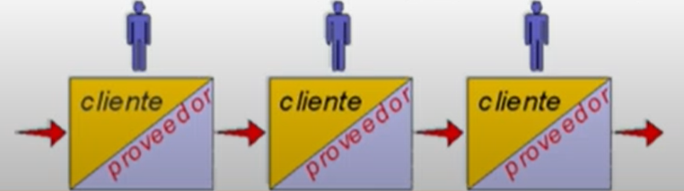
Tipos de Cadena Cliente - Proveedor:
La cadena cliente-proveedor interna: es la que está formada por los distintos procesos de la organización. Cada proceso genera un resultado que a su vez lleva a empezar el proceso siguiente, y así de forma sucesiva.
Cliente interno: Es aquel miembro de la organización, que recibe el resultado de un proceso anterior, llevado a cabo en la misma organización, a la que podemos concebir como integrada por una red interna de proveedores y clientes.
Ejemplo: Yo soy proveedor de quien recibe el producto de mi trabajo y cliente de quien me hace llegar el resultado del suyo.
CADENA CLIENTE - PROVEEDOR

Slide 42
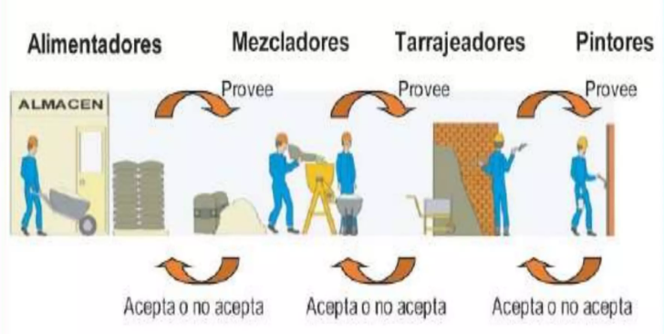
CADENA CLIENTE - PROVEEDOR
Ejemplo Cadena Cliente - Proveedor Interno:
Notes:
En este ejemplo, desde un almacén se provee material a los mezcladores para ejecutar el “Proceso de Mezcla”. En este caso el almacén sería el proveedor interno y los mezcladores serían los clientes internos. Cabe resaltar que el cliente interno determina si se acepta o no el material que ha recibido en base a las especificaciones que previamente indicó.
Luego pasamos al siguiente proceso, que es el “Proceso de Tarrajeo” donde el proveedor interno serían los mezcladores y el cliente interno serían los tarrajeadores. De igual forma, el cliente interno inspecciona el material o input recibido del proceso anterior y determina si lo acepta o no en base a si cumple con las especificaciones.
Por último, pasamos al último proceso que es el “Proceso de pintado” donde el proveedor interno serían los tarrajeadores y el cliente interno serían los pintores. De igual forma, el cliente interno inspecciona el material o input recibido del proceso anterior y determina si lo acepta o no en base a si cumple con las especificaciones.

Slide 43
CADENA CLIENTE - PROVEEDOR
Características Proveedor interno:
Debe conocer el proceso de su cliente interno y saber cuáles son sus necesidades y expectativas.
Tiene objetivos comunes con su cliente.
Tiene mecanismos para medir la satisfacción del cliente y la calidad de su trabajo.
Tiene mecanismos para corregir las desviaciones aparecidas.
Es responsable de su trabajo-proceso y colabora en la mejora del mismo.
Características Cliente interno:
Comunica sus necesidades a su proveedor interno.
Acuerda con el proveedor interno los estándares de calidad exigidos.
Soluciona los problemas en conjunto con él.
Colabora en la mejora de los procesos de su proveedor proporcionándole feedback.
Es igual de exigente con su proveedor interno que respetuoso con los requisitos de su cliente interno.

Slide 44
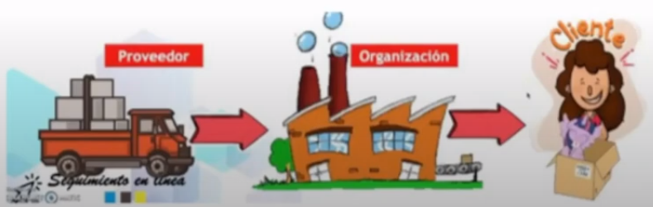
Tipos de Cadena Cliente - Proveedor :
La cadena cliente-proveedor externo: es la que forman el Proveedor- Organización- Cliente. La organización puede ser cliente o proveedor, dependiendo de si recibe o suministra el producto o servicio.
Cliente externo: Personas naturales o jurídicas ajenas a la organización que requieren de nuestros productos o servicios (ejemplo: aquellos que compran un pasaje de bus, mercadería en un supermercado, etc.).
CADENA CLIENTE - PROVEEDOR

Slide 45
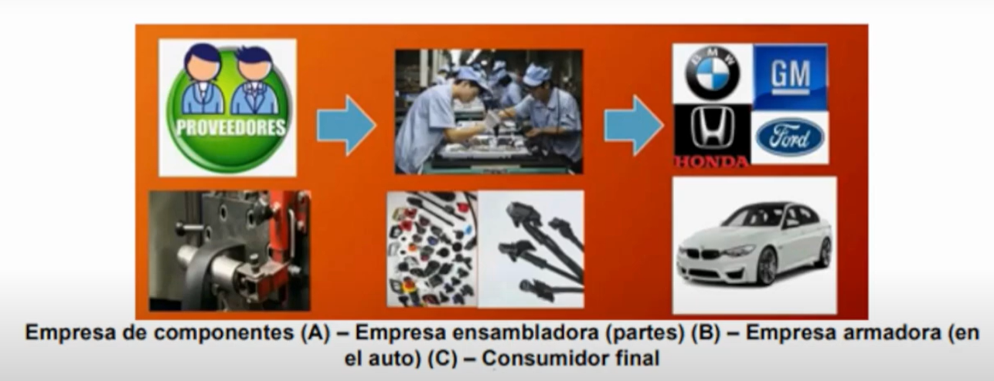
CADENA CLIENTE - PROVEEDOR
Ejemplo Cadena Cliente - Proveedor Externo:
Notes:
En este ejemplo, el “Proveedor externo” sería la empresa A (Empresa de componentes) que brindaría los componentes necesarios para que la empresa B (empresa ensambladora de partes) pueda generar las partes de los autos; es decir la empresa B seria la “Organización”. Por último, el “Cliente externo” sería la empresa C (empresa armadora de autos) que recibe de la empresa B las partes de los autos ensamblados para proceder con el armado de los autos.
Finalmente, la empresa C le vendería los autos al cliente final (Consumidor Final).

Slide 46
CADENA CLIENTE - PROVEEDOR
INFORMACIÓN
INFORMACIÓN
P
PRODUCTO
YO
Factores del Proceso
PRODUCTO
C
C
PROVEEDOR
P
C
P
C
PROVEEDOR
P
FEEDBACK
FEEDBACK
PROV.
Proceso
CLIENTE
Producto
CLIENTE FINAL
Notes:
Un ejemplo de este modelo podría ser el departamento de compras (proveedor interno) y el departamento de producción (cliente interno) en una empresa manufacturera. El departamento de compras es responsable de adquirir los materiales necesarios para la producción y el departamento de producción es el destinatario de estos materiales. El departamento de producción comunica sus necesidades al departamento de compras y ambos trabajan juntos para asegurar que los materiales adquiridos cumplan con los estándares de calidad requeridos.
Otro ejemplo podría ser el departamento de recursos humanos (proveedor interno) y el departamento de ventas (cliente interno) en una empresa. El departamento de recursos humanos es responsable de contratar al personal adecuado para el departamento de ventas y el departamento de ventas es el destinatario de este personal. El departamento de ventas comunica sus necesidades al departamento de recursos humanos y ambos trabajan juntos para asegurar que el personal contratado cumpla con los requisitos necesarios para desempeñar su trabajo adecuadamente.

Slide 47
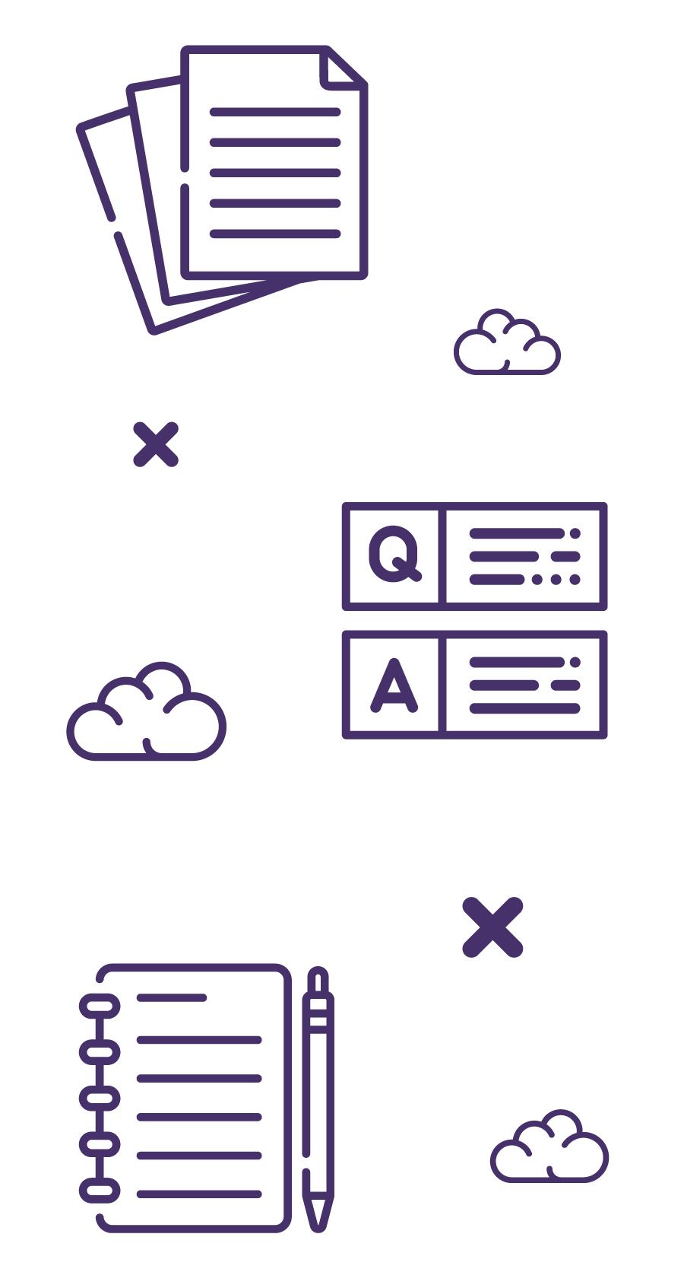
CONCLUSIONES MÁS REFERENCIAS

Slide 48

+ CONCLUSIONES
La Gestión por procesos, Orienta la empresa hacia el cliente y hacia los objetivos de la empresa.
Contribuye a reducir los costos operativos y de gestión al facilitar la identificación de los costos innecesarios debidos a la mala calidad de las actividades internas (sin valor añadido).
Por encima de todo, la Gestión por Procesos proporciona la estructura para que la cooperación exceda las barreras funcionales. Elimina las barreras organizativas y departamentales, fomentando el trabajo en equipos e integra eficazmente a las personas.
La satisfacción del cliente se basa en su percepción de la satisfacción de sus necesidades y expectativas.

Slide 49
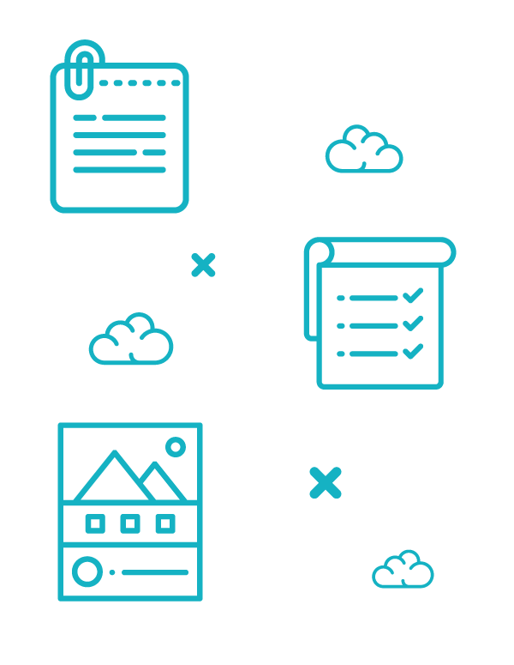
ACTIVIDAD
ACTIVIDAD NO CALIFICADA:
Identificar 2 procesos en la empresa donde ustedes se desempeñan.
Descomponer el proceso en actividades y Tareas

Slide 50
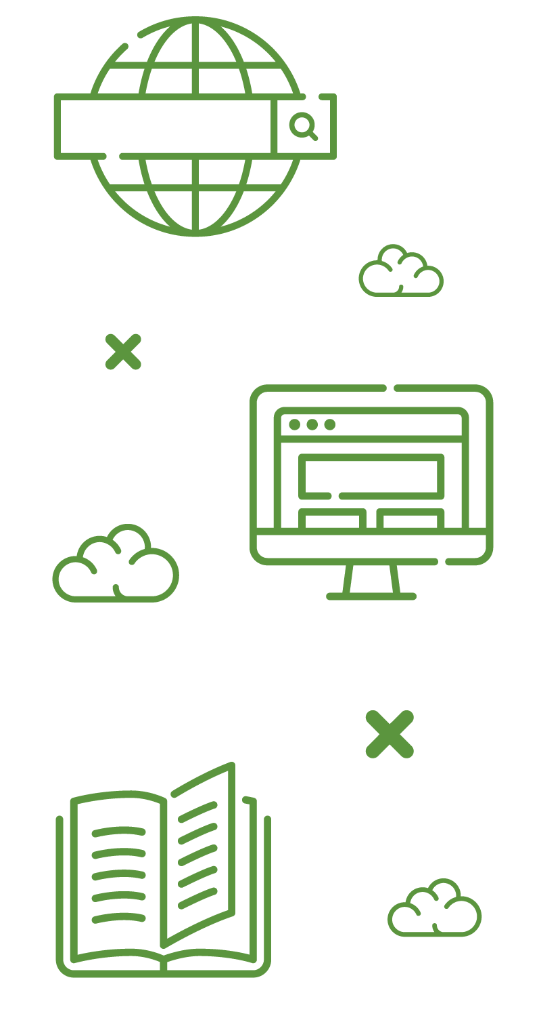
BIBLIOGRAFÍA MÁS REFERENCIAS

Slide 51

+ BIBLIOGRAFÍA
Jose Antonio Perez Fernandez de Velasco (2004). “Gestión por Procesos – Cómo utilizar ISO 9001:2000 para mejorar la gestión de la organización”. España, Madrid. Editorial ESIC.

